Slide 1


“得闲饮茶”
一款专注于广府养生文化的APP
小组成员：王璐瑶、王小玥、黄芷晴、陈宇权
汇报人：王璐瑶

Slide 2
01
可行性报告
02
产品定位及目标
03
产品内容总策划
目录
Contents
04
技术解决方案
05
推广方案
06
运营规划

Slide 3
01
01 可行性报告
行业市场分析
竞争对手分析
自身条件分析

Slide 4

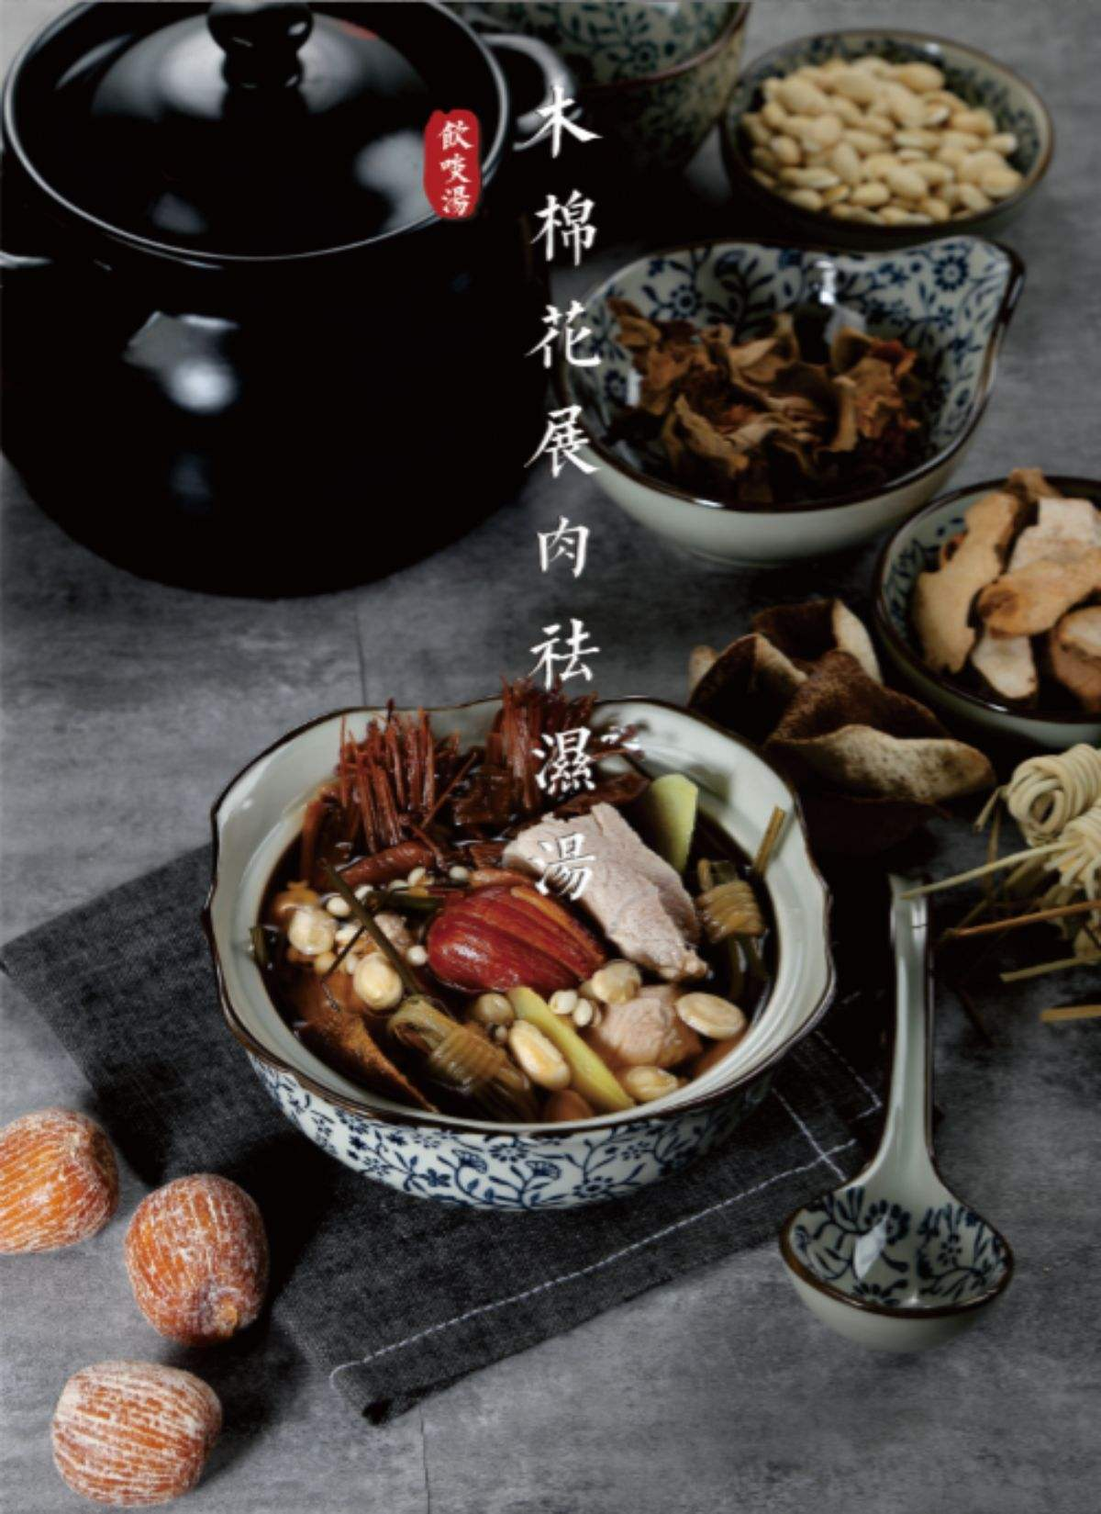
行业市场分析
当今人们工作生活中普遍存在的问题
01
工作压力变大
02
经常晚睡早起
03
白天总是无精打采
介绍岭南养生文化的app在当下环境中有一定需求！！
Notes:
当今很多人尤其是年轻一代，由于各种各样的原因，出现了工作压力变大、经常晚睡早起、白天总是无精打采的情况，长期下来会对身体造成相当大的危害。 而岭南养生文化专注于对身体进行调理，可以减缓这种不良现象，因此开发一款app对岭南养生文化进行介绍，是有一定市场需求的。

Slide 5
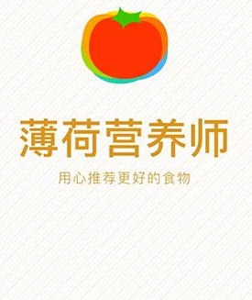
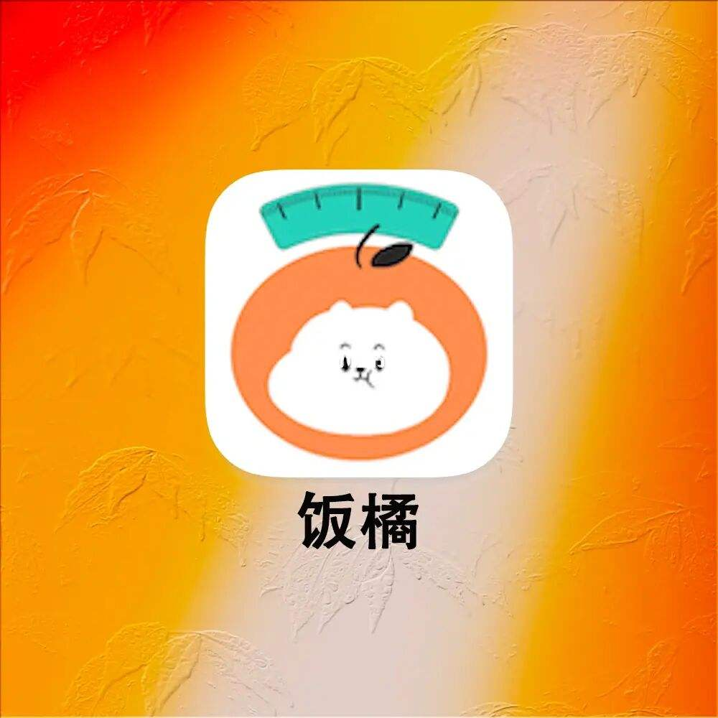
竞争对手分析
薄荷营养师
饭橘
雅卓
可让用户根据需求标签进行个性化定制
可记录用户日常饮食
让用户自定义特色食谱
可根据用户健康情况给出饮食建议
对近10万种食材进行科普
可记录用户日常饮食
食材库全面，包括中西餐
让用户自定义特色食谱
Notes:
接下来是我们对当前市场上一些饮食养生科普类软件进行分析
首先是薄荷营养师（可以根据实际介绍需求，选择ppt上展示的竞争软件以及相关功能进行介绍）
然后是饭橘，最后雅卓

Slide 6
自身条件分析
专注于岭南养生文化的介绍
设计简洁的UI界面
采用kotlin+SQLite+jetpack
进行实现
Notes:
我们计划开发的app名称是“得闲饮茶”，与市场上的其他饮食养生软件相比，专注于介绍岭南养生文化是我们的特色。
同时我们也会设计简洁的UI界面便于用户使用，让更多的用户都能轻松上手使用。
最后我们采用Kotlin+SQLite+jetpack对软件进行实现，具有技术可行性和经济可行性。

Slide 7
02
02 产品定位及目标
产品定位
目标群体

Slide 8
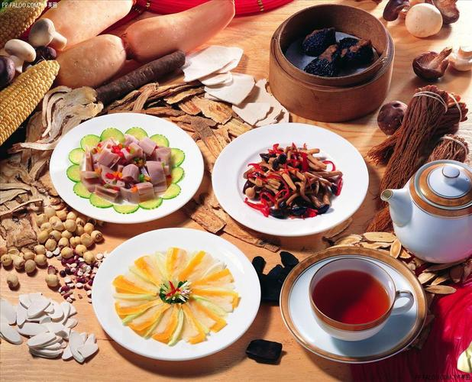
产品定位
自由编辑
可以通过”分类”来选择展示该分类下的全部的凉茶和汤饮的信息；并且可以可以让用户自由编辑个人特色的汤谱、凉茶配方以及其他食谱。
按季推荐
根据季节进行汤和凉茶等饮食方面的推荐，并提供收藏功能让用户对推荐信息进行收藏。
养生科普
添加标题
可以让用户点击查看食谱详情，并对相关养生知识进行科普。
Notes:
我们的app专注于对岭南养生文化进行科普，以帮助用户进行身体的调理，下面是我们的产品在功能上的定位（下面的内容可照ppt念）

Slide 9
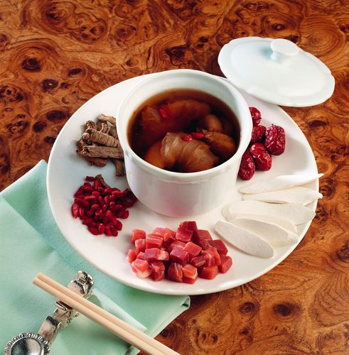
目标群体
目标群体
对岭南养生文化感兴趣
希望通过岭南养生文化的相关知识，对身体进行调理
Notes:
我们app的目标群体为对岭南养生文化感兴趣、希望以此对身体进行调理的用户。

Slide 10
03
产品内容总策划
应用流程规划
主界面设计
工作日程

Slide 11
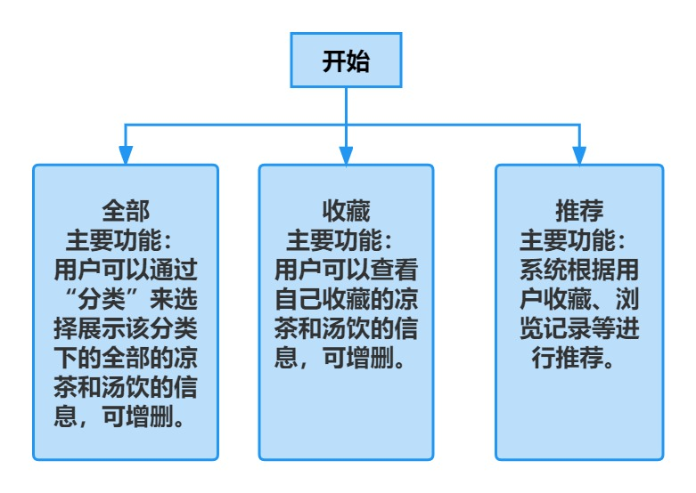
应用流程规划
Notes:
1、用户可以通过点击”分类”按钮来选择展示该分类下的全部的凉茶和汤饮的信息；并且可以自由编辑个人特色的汤谱和凉茶配方
2、根据季节进行汤和凉茶等饮食方面的推荐，并可让用户进行收藏
3、可以让用户点击汤或凉茶，以查看相关的配方以及对应的养生科普知识

Slide 12
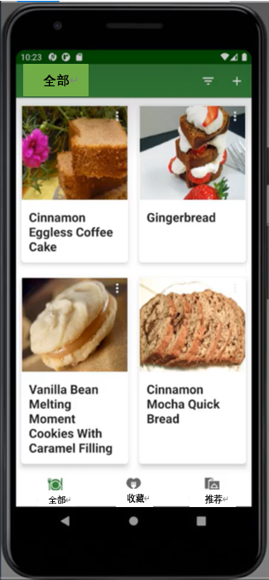
主界面设计
全部
分类
展示全部分类的凉茶和汤饮的图片和名称，点击可查看详细的配方和介绍
在“全部”页面点击分类按钮，可以选择某一种类的凉茶或者汤饮
收藏
推荐
展示用户收藏的凉茶或者汤饮配方
系统自动推荐适合用户的凉茶或汤饮

Slide 13
工作日程
4月-5月中旬
5月下旬-6月中旬
6月下旬
使用假数据完成
各界面设计
完成后台开发
进行测试

Slide 14
04
技术解决方案

Slide 15


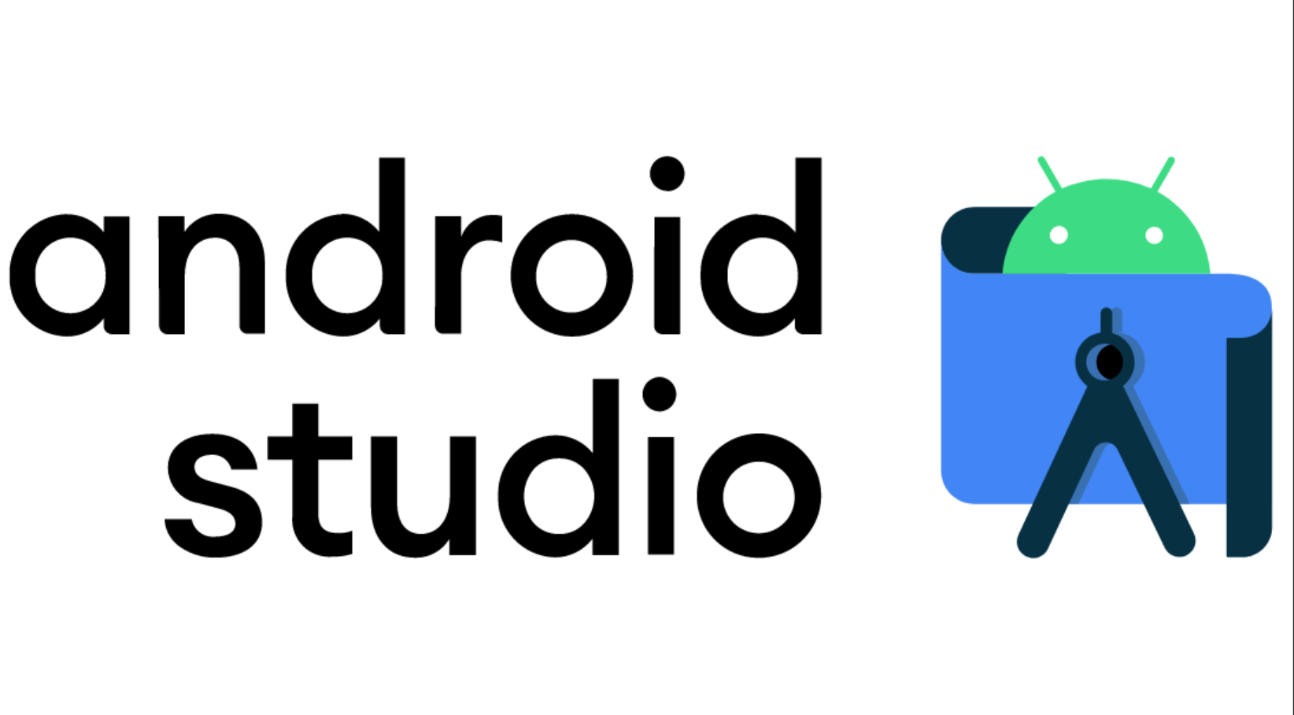

技术解决方案
Android
JDK
Android Studio
SDK
Notes:
基于安卓平台开发
开发环境为：JDK+Android Studio+Android SDK
采用Kotlin+SQLite+jetpack进行实现

Slide 16
技术解决方案
Android
JDK
Android Studio
SDK
Android是一种基于Linux内核（不包含GNU组件）的自由及开放源代码的操作系统。主要使用于移动设备，如智能手机和平板电脑。
Java 开发工具包 (JDK) 提供了构建所有面向 Java 平台的应用程序的基础。
Android Studio 是一个Android集成开发工具，基于IntelliJ IDEA。 提供了集成的 Android 开发工具用于开发和调试。
SDK是一些被软件工程师用于为特定的软件包、软件框架、硬件平台、操作系统等创建应用软件的开发工具的集合。

Slide 17
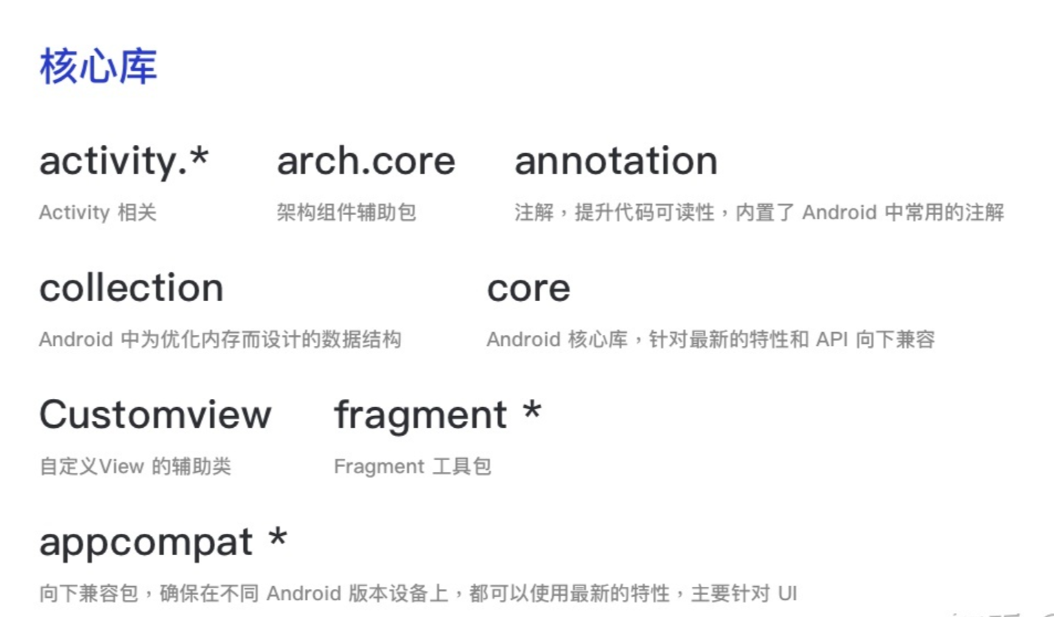
技术解决方案
SQLite 是一个软件库，实现了自给自足的、无服务器的、零配置的、事务性的 SQL 数据库引擎。SQLite 是在世界上最广泛部署的 SQL 数据库引擎。
Jetpack 是一套组件库，可帮助开发人员遵循最佳实践，减少样板代码并编写可在 Android 版本和设备上一致工作的代码，以便开发人员可以专注于他们关心的代码。
SQLite
Jetpack
02
01
03
Kotlin 是一种在 Java 虚拟机上运行的静态类型编程语言，被称之为 Android 世界的Swift。Kotlin 可以编译成Java字节码，也可以编译成 JavaScript，方便在没有 JVM 的设备上运行。
Kotlin

Slide 18
05
推广方案

Slide 19


推广方案——前期宣传
前期宣传
在内测阶段从团队成员身边发掘潜在用户，并发展内测用户，通过这部分用户的意见反馈来改善功能。
尽量维持和这部分用户的联系，给予一定的福利和特权，使其发展成基础固定用户。
前期宣传

Slide 20
推广方案——线上&线下
线上推广——基础上线
线下推广
各大下载市场、应用商店、大平台、下载站的覆盖Android版本的发布渠道
采用免费用户通过邀请新用户注册可解锁高级功能的模式
线上推广——应用商店
线下推广
Google商店、小米商城、魅族商店、oppo应用商店、华为应用商店等
向身边的同学朋友推荐
线上推广——客户端
线下推广
91手机助手、360软件管家
活动宣传

Slide 21
推广方案——投放广告
软文宣传
行业APP
社交信息流：
在腾讯的QQ空间和微信里展现一些广告
寻找影响力较大且风格符合的自媒体人，让专业写手为APP一到三篇专业软文，同时发布到APP上
找出一些有流量，有影响力的相关行业网或是相关网站，在网站上直接投放广告
新闻信息流：
在浏览器+新闻头条的产品里展现一些广告

Slide 22
06
06 运营规划
产品功能
产品发展

Slide 23
产品功能

自由编辑
按季推荐
养生科普
用户可以点击”分类”按钮来选择展示该分类下的全部的凉茶和汤饮的信息；并且可以自由编辑个人特色的汤谱和凉茶配方。
根据季节进行汤和凉茶等饮食方面的推荐，并可让用户进行收藏。
可以让用户点击汤或凉茶，以查看相关的配方以及对应的养生科普知识

Slide 24
产品发展
目标：
通过各种活动运营、增值服务创造营收；进行广告投放盈利，开启会员制。
目标：
发展群体用户，产生持续的话题度和流量；定期进行应用的更新，具体从内容运营、活动策划、用户运营、数据分析等方面着手实施。
后期
中期
目标：
稳定初期用户群体，产生基础流量并收集用户行为数据；
与产品设计时的用户模型对比，有目的性调优。
初期
Notes:
初期：页面路径转化，按钮点击，启动次数，启动时间段，停留时长
中期：新增，活跃，留存以及渠道数据
后期：付费用户数、付费金额、付费路径转化

Slide 25
汇报完毕
谢谢聆听！

